Slide 1

УПРАВЛІННЯ КОРИСТУВАЧАМИ

Slide 2
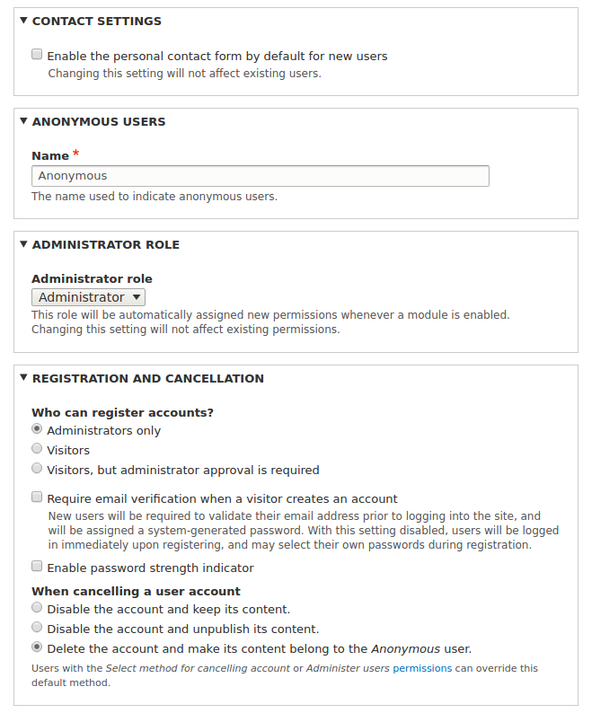
User менеджмент
Manage -> Configuration -> People -> Account settings
CONTACT SETTINGS - форма персонального зв'язку на сторінці профайла юзера
ANONYMOUS USERS - назва (логін), котра буде відображатись у не авторизованих юзерів
ADMINISTRATOR ROLE - обираємо яка роль буде мати права адміна
REGISTRATION AND CANCELLATION - вказуємо хто які має права створювати та видаляти акаунти юзерів. Окрім того, тут знаходяться такі налаштування як:
requier email verification - верифікація пошти
password strength indicator - індикатор надійності пароля

Slide 3
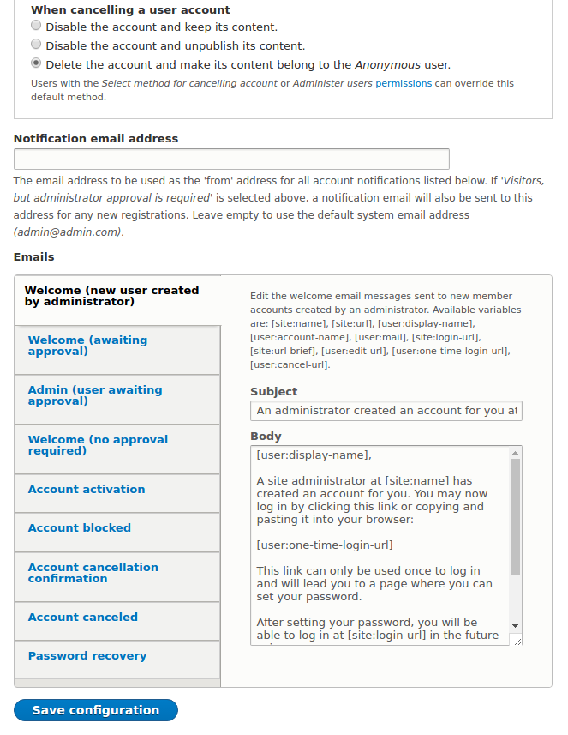
User менеджмент
Також є секція з налаштування процесу видалення юзера. Зокрема - налаштовуємо, що робити з контентом, котрий був створений юзером, якого збираємось видалити:
деактивуємо юзера та зберігаємо контент
деактивуємо і юзера і контент
видаляємо юзера, а контент залишається як опублікований не зареєстрованим юзером
Секція Emails - впроваджує налаштування для email'ів.
Зокрема для: верифікації, привітання, видалення, блокування акаунтів та відновлення забутого пароля. На кожен випадок можна налаштувати свій e-mail.

Slide 4
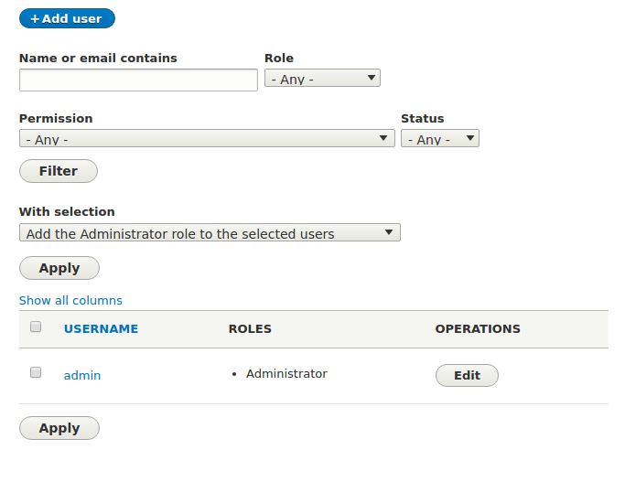
Акаунт адміністратора сайту
Перший акаунт, який необхідно створити після встановлення друпалу - аккаунт для адміністрування сайту (адміністрування під акаунтом user1 - вважається поганою практикою).
Для того, щоб створити нового Адміністратора переходимо на сторінку Manage -> People тиснемо Add user заповнюємо стандартні дані:
email - пошта
username - логін
password - пароль
відмічаємо чекбокс Administrator

Slide 5
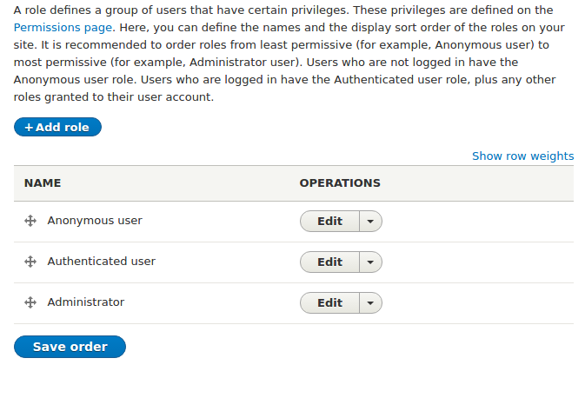
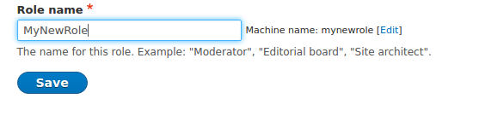
Ролі (user roles)
На сторінці Manage -> People є три вкладки (таби), переходимо до таби Roles
Для того, щоб додати нову роль потрібно натиснути кнопку Add role, ввести назву ролі та натиснути Save

Slide 6
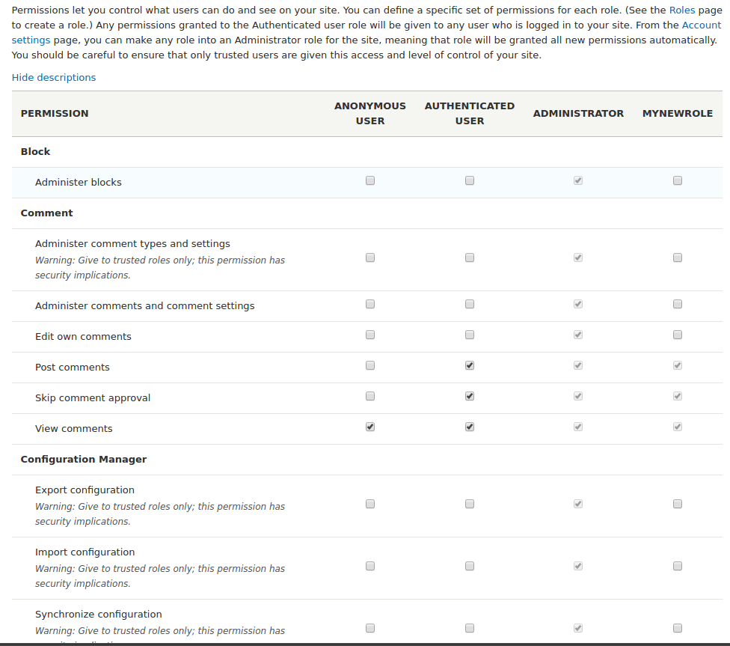
Permissions
Пермішини (права, дозволи) власне і визначають чим одна або інша роль відрізняються між собою. В залежності від функціональності нашого сайту, ця сторінка може містити дуже багато налаштувань. Наприклад, на цій сторінці ми можемо надати права на створення матеріалів, на управління юзерами, на темізацію і т.д. Фактично ми можемо створити юзера з будь-яким необхідним воркфловом.

Slide 7
ПРАКТИЧНЕ ЗАВДАННЯ
Створити нові ролі. Webmaster, Moderator, Editor
Webmaster - адміністратор сайту.
Moderator - повинен мати можливість редагувати користувачів і контент
Editor - повинен мати можливість редагувати і публікувати будь якій контент.
5. Додати до форми профіля користувача наступні поля.
6. Реєстрацію користувача повинен підтвердити Вебмайстер.
Forename
Surname
Middle Name
About me (long text)
Twitter
Facebook
Date of Birth
Phone Number
Job Role (таксономія)

Slide 8
ПРАКТИЧНЕ ЗАВДАННЯ
8. Можливість створювати контент типу “Article” повинні мати лише користувачі з роллю “Moderator” і адміністратори.
9. Створити блок “Інструкції для модерації”, вивести його в лівому регіоні зверху, блок повинні бачити тільки користувачі з роллю Moderator.
10. Створити меню в яке додати лінки на створення нод, вивести це меню в блоці в лівому регіоні, меню може бачити тільки користувач з роллю редактор.
11.** Поставити декілька тем на сайті, зробити, щоб у кожної ролі користувачів сайт відкривався зі своєю темою(на ваш вибір)
12. ***Зробити щоб анонімні користувачі могли переглядати лише тізери блогів.
13. **Встановити модуль Flag. Розібратися в його роботі. Створити новий тип “Flag” - Friends, для користувачів. (Можливість добавляти видаляти з друзів).

Slide 9
Матеріали для повторення
https://www.youtube.com/watch?v=fYJW55uz5t4&list=PLtaXuX0nEZk9MKY_ClWcPkGtOEGyLTyCO&index=14
https://www.youtube.com/watch?v=0aVOvbjqsqM&list=PLtaXuX0nEZk9MKY_ClWcPkGtOEGyLTyCO&index=56
https://www.youtube.com/watch?v=KF6jRgMV5yo&index=57&list=PLtaXuX0nEZk9MKY_ClWcPkGtOEGyLTyCO

